Slide 1

广州科技大脑
模块名称：任务书签署
（项目负责人、承担单位、组织单位）

Slide 2
任务书签署指引更新链接
本说明书所在链接（内容持续更新中，此链接不会变更）：https://gzsti.gzsi.gov.cn/pms/index.html#/newsDetail?id=9fefe9fc-b416-3b91-e6d1-ece143f5fb3e

Slide 3
任务书签订全流程
一、任务书确认
（项目负责人）
二、任务书审核
（承担单位、组织单位、市科技局）
三、签章人员维护（承担单位、组织单位）
四、任务书选章
（承担单位、组织单位、市科技局）
五、任务书签章
（承担单位、组织单位、市科技局）
1、若承担单位或组织单位中至少有一方为企业或社会团体，则只能线下签章。线下签章包括上图第一、第二、第五环节。
2、若承担单位以及组织单位均为党政机关和事业单位，则可以线上签章。线上签章包括上图全部环节。
3、上图中，除第三个环节“签章人员维护”可以各办理主体各自同步开展外；其他环节均为上一主体完成后，下一主体才能开始。

Slide 4
任务书确认
01
项目负责人

Slide 5
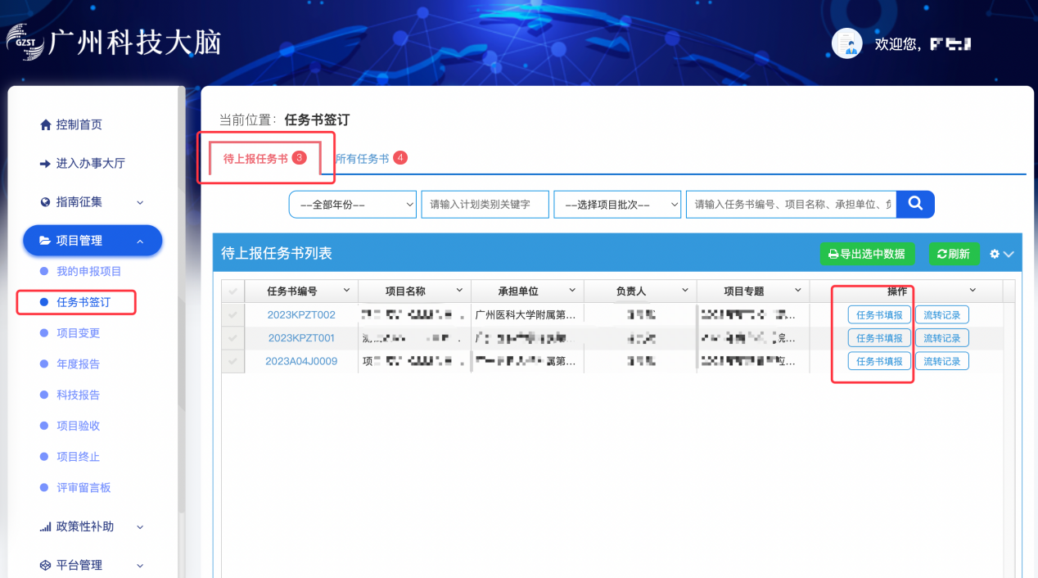
项目负责人确认任务书
进入系统后，点击左侧“导航栏”中的 “项目管理”，选择“任务书签订”，点击“任务书填报”按钮。

Slide 6
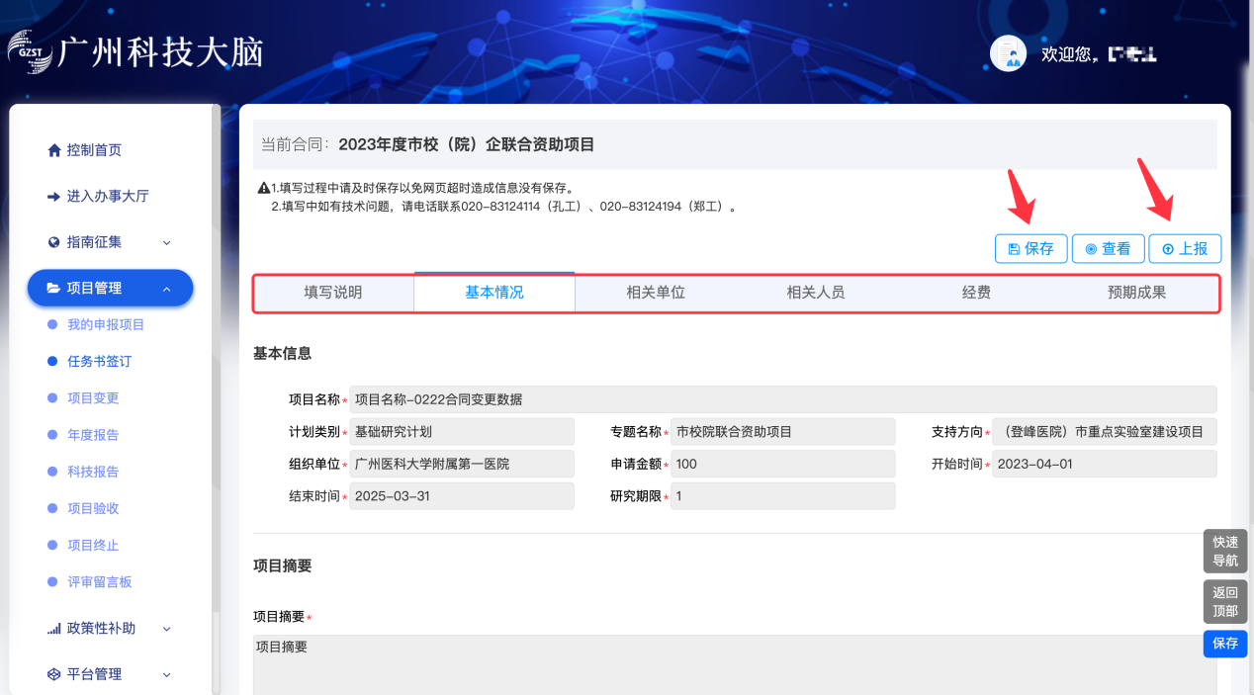
项目负责人确认任务书
进入任务书填写页面，依次确认任务书内容是否有误，确认无误后点击保存并上报。

Slide 7
项目负责人确认任务书
任务书承担单位信息若发生变更，需要联系单位管理员进行单位信息维护，任务书单位信息中，点击数据同步按钮进行更新。

Slide 8
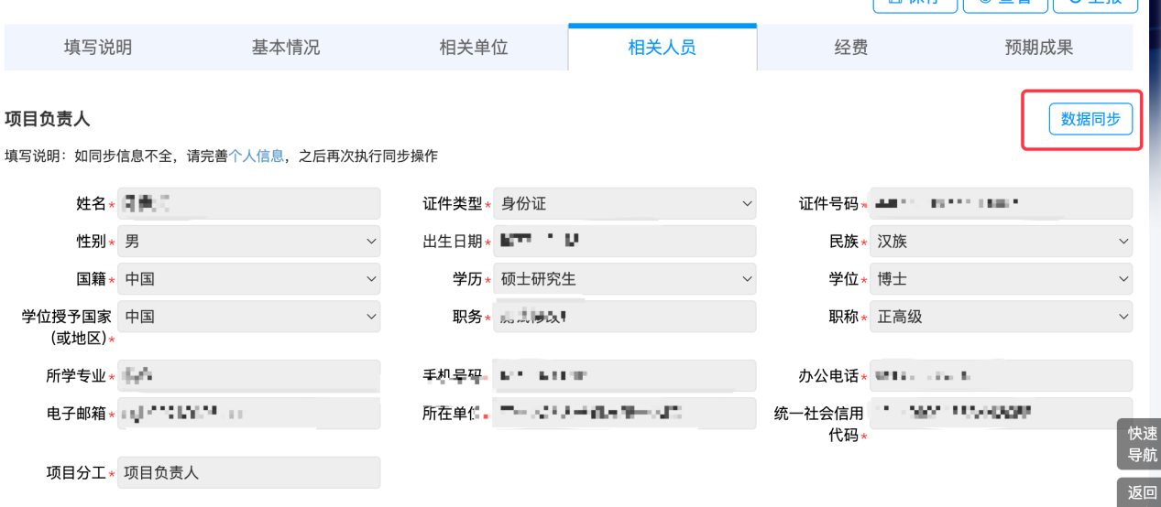
项目负责人确认任务书
任务书承担个人信息若发生变更，需要项目负责人自行进行个人信息维护，任务书成员信息中，点击数据同步按钮进行更新。

Slide 9
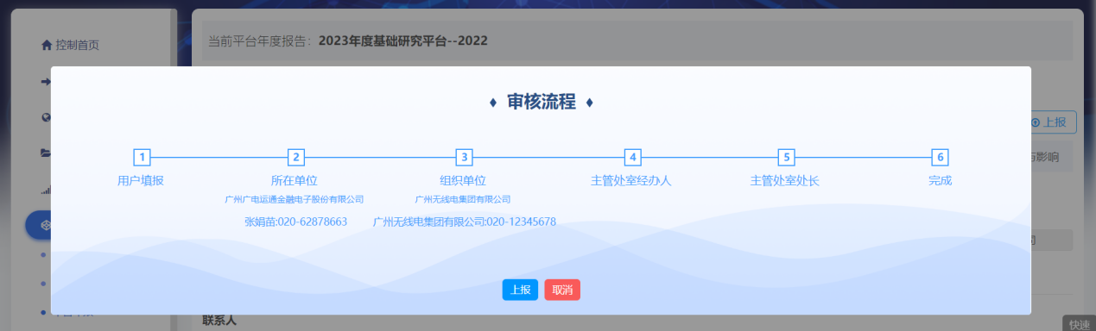
项目负责人确认任务书
数据填写完毕后点击“上报”按钮，若数据有误会有对应提示，无误则展示流程图。
项目负责人提交后，系统自动流转到承担单位管理员审核。

Slide 10
任务书审核
02
承担单位

Slide 11
任务书审核流程
承担单位
组织单位
市科技局

Slide 12
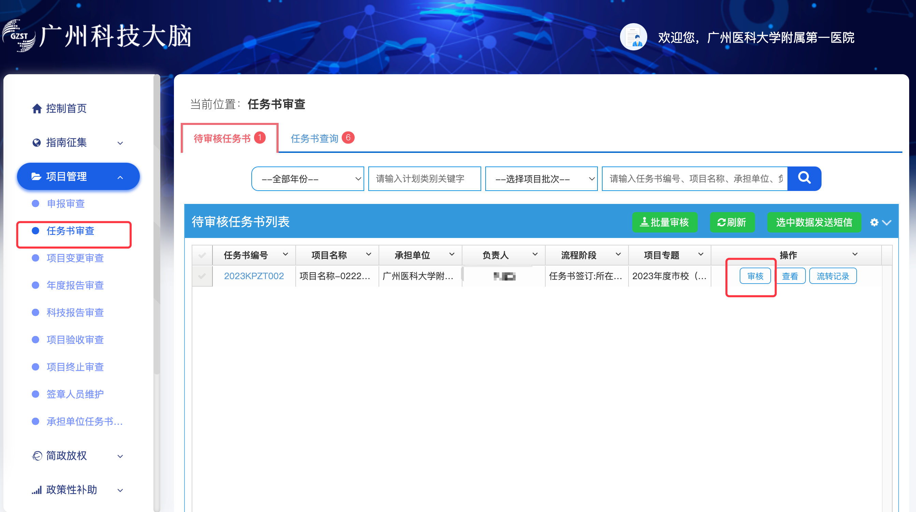
承担单位审核任务书
登录承担单位管理员账号，点击“项目管理”-“待审核任务书”

Slide 13
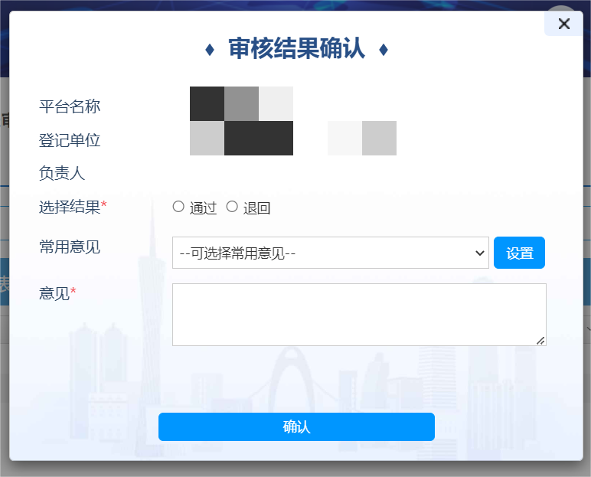
承担单位审核任务书
承担单位负责人，点击“审核”按钮进行审核，检查任务书信息是否有误，选择结果并给出审核意见，通过或退回。

Slide 14
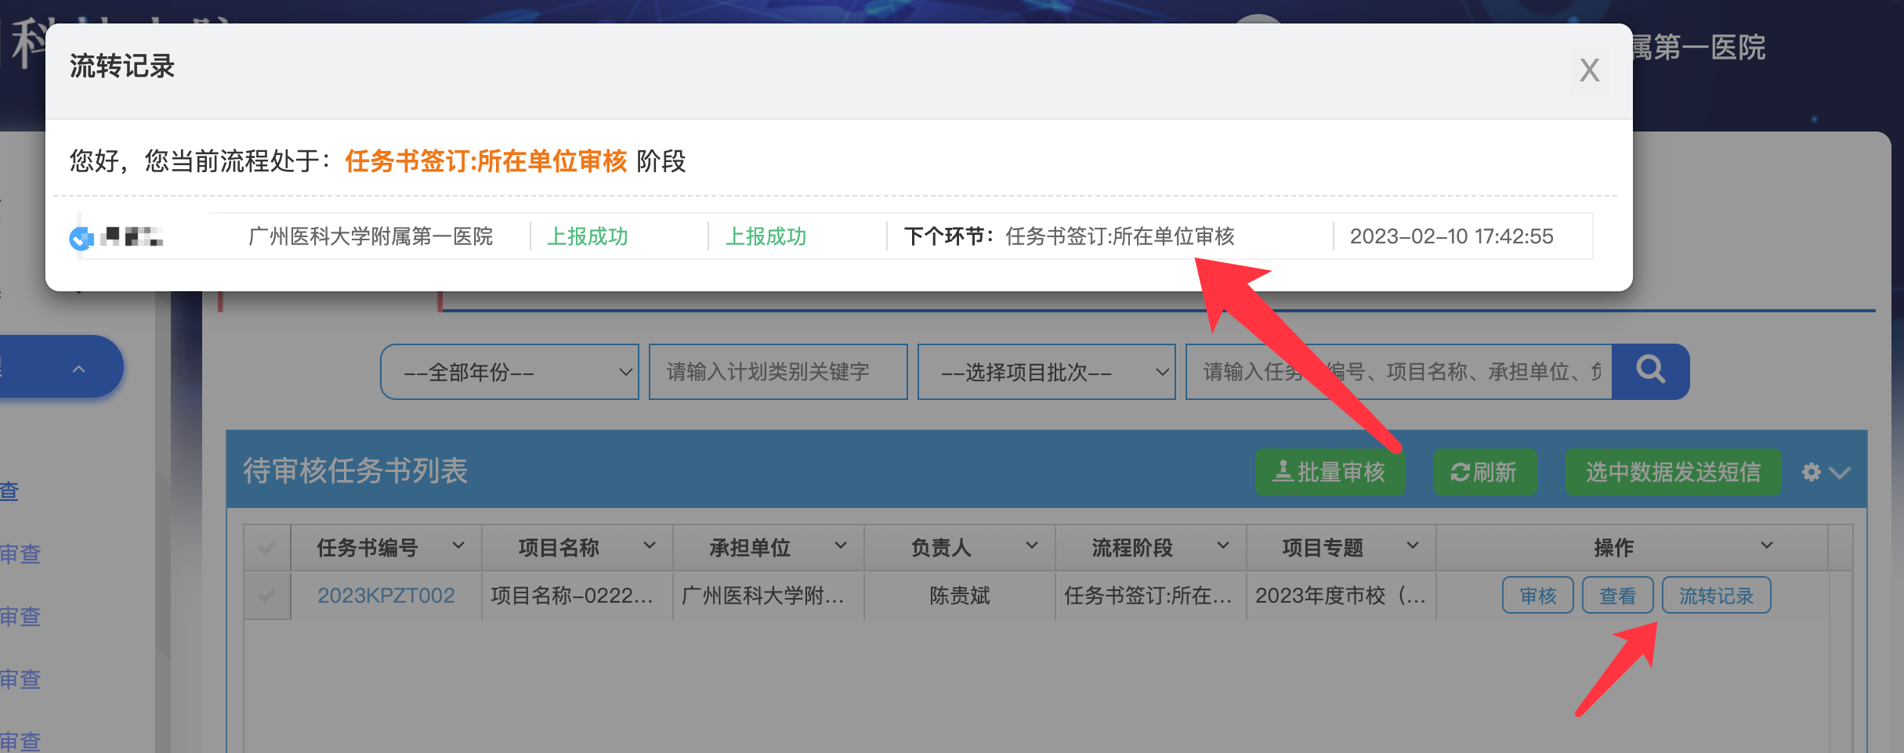
承担单位审核任务书
点击操作栏中“流转记录”按钮，可查看当前所处流程节点。
承担单位管理员审核通过后，系统自动流转到组织单位管理员审核。

Slide 15
任务书审核
03
组织单位

Slide 16
任务书审核流程
承担单位
组织单位
市科技局

Slide 17
组织审核任务书
登录组织单位管理员账号，点击“项目管理”-“待审核任务书”

Slide 18
组织单位审核任务书
组织单位负责人，点击“审核”按钮进行审核，检查任务书信息是否有误，选择结果并给出审核意见，通过或退回。

Slide 19
组织单位审核任务书
点击操作栏中“流转记录”按钮，可查看当前所处流程节点。
组织单位管理员审核通过后，系统自动流转到处室经办人审核。

Slide 20
签章人员维护
04
承担单位、组织单位

Slide 21
签章人员维护
若承担单位或组织单位中至少有一方为企业或社会团体（民办非企业等），则只能线下签章，请直接跳转至本指引32页操作，无需进行签章人员维护；
若承担单位以及组织单位均为党政机关和事业单位，则可以线上签章，需要根据下一页进行操作。

Slide 22
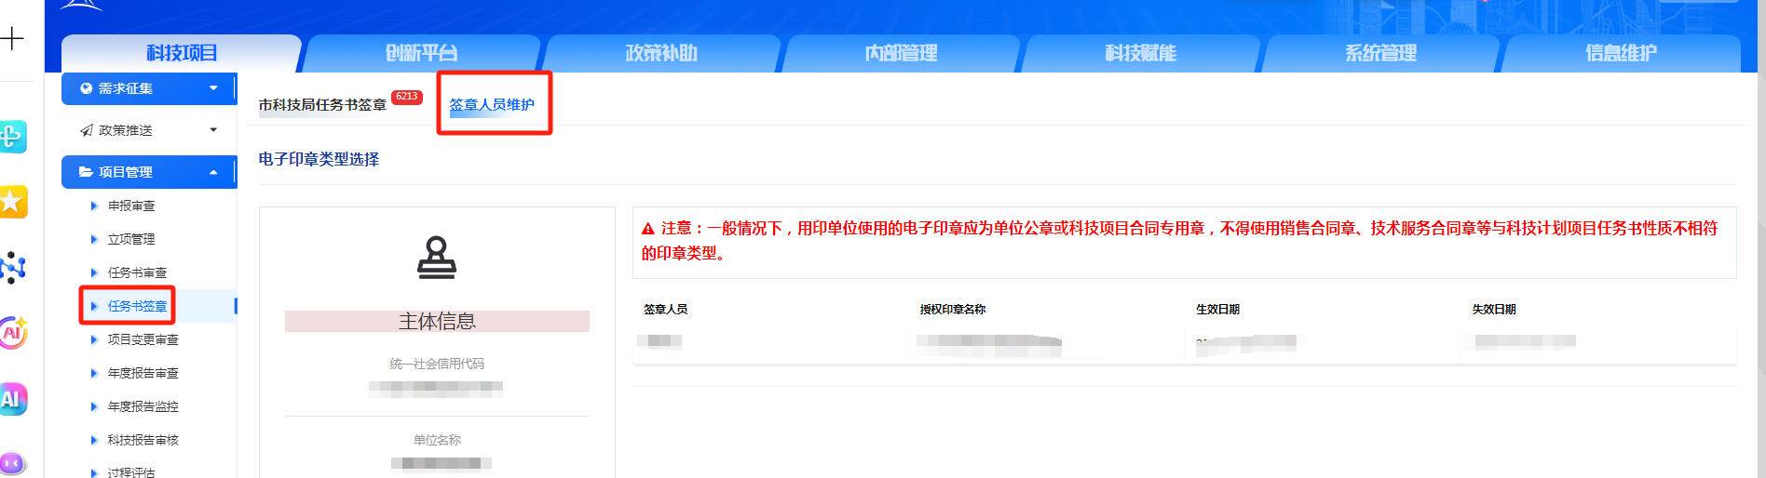
签章人员维护
事业单位、党政机关注意：
广州科技大脑会自动展示各单位在“粤基座”中授权给“广州科技大脑”的印章。
请用户自行选择有效印章，请勿选择失效印章或其他无关印章（一般情况下，用印单位使用的电子印章应为单位公章或科技项目合同专用章，不得使用销售合同章、技术服务合同章等与科技计划项目任务书性质不相符的印章类型）
若无法查询到拟使用的印章，请根据《省电子印章自查表（事业单位、党政机关专用）》（https://kdocs.cn/l/cd8fnp8z4uGt）进行印章情况自查（内含相应联系方式）。

Slide 23
选章
05
承担单位、组织单位

Slide 24
承担单位、组织单位选章
若承担单位或组织单位中有至少一方为企业或社会团体（民办非企业等），则只能线下签章，请直接跳转至本指引32页操作，无需进行选章；
若承担单位以及组织单位均为党政机关和事业单位，则可以线上签章，需要根据下一页进行操作。

Slide 25
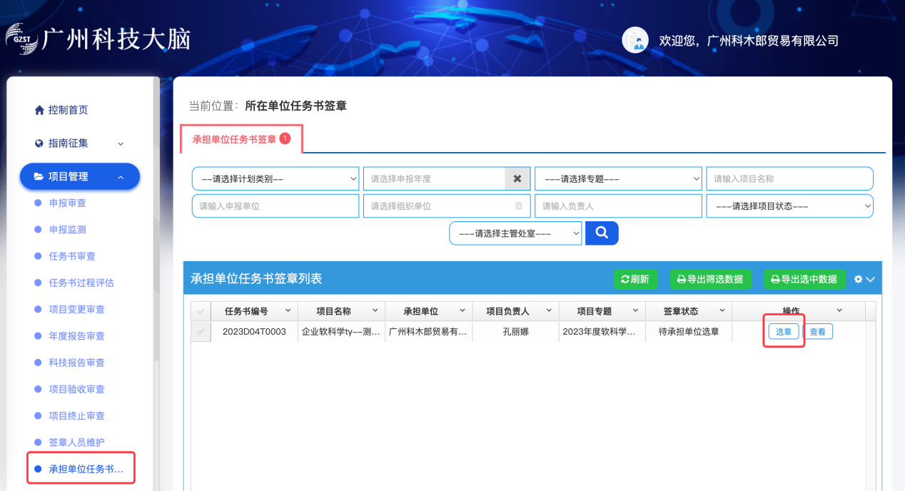
承担单位、组织单位选章
承担单位或组织单位及时登录“广州科技大脑”，按照下方指引完成任务书选章。 1、点击 项目管理——》承担单位任务书签章/组织单位任务书签章，进入任务书签章页面。

Slide 26
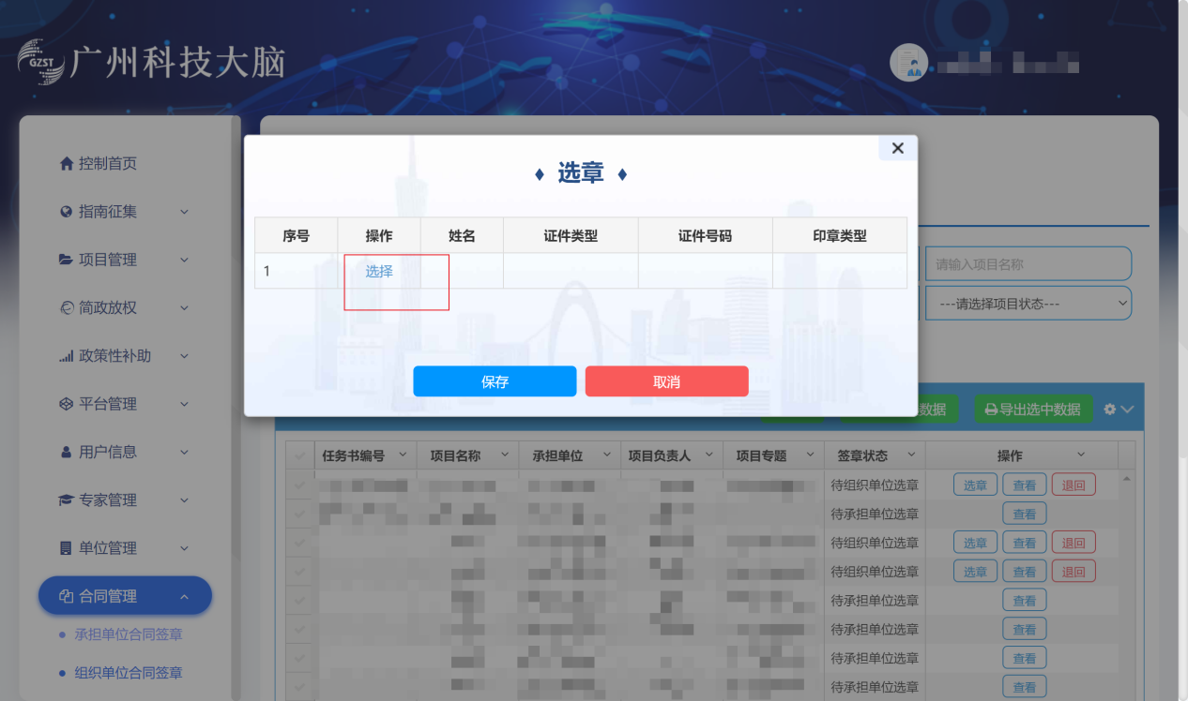
承担单位、组织单位选章
点击选择，选择合适的电子印章及签章人员。

Slide 27
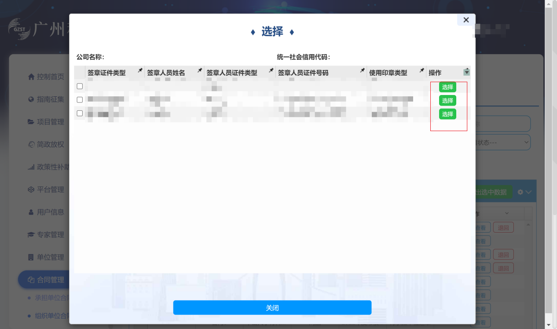
承担单位、组织单位选章
在展示出来的可选信息中，选择合适的签章人员，点击右侧的选择按钮

Slide 28
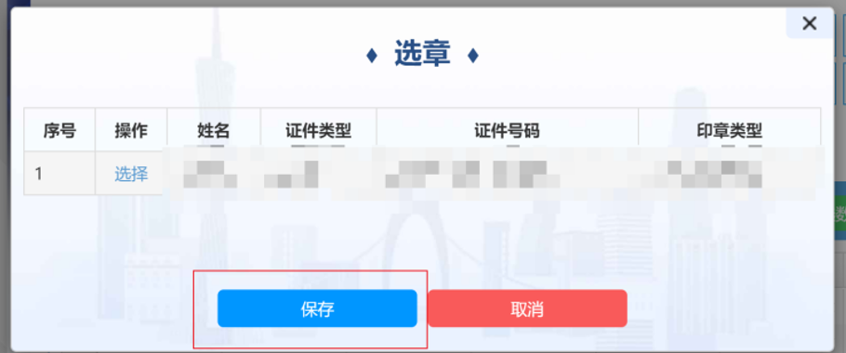
承担单位、组织单位选章
点击保存，保存已选择的电子印章

Slide 29
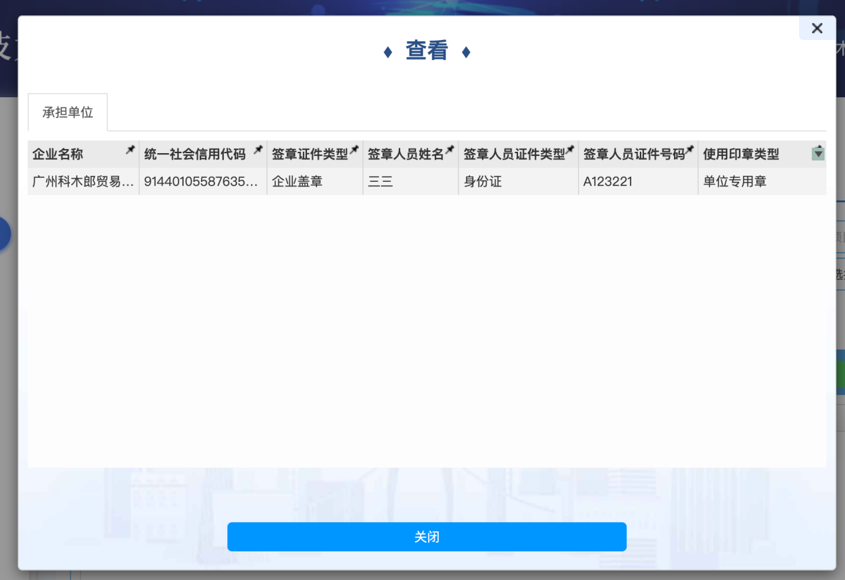
承担单位、组织单位选章
点击查看，可以查看自己单位已选择的电子印章。承担单位完成任务书选章后，系统自动流转到组织单位。

Slide 30
签章
06
承担单位、组织单位

Slide 31
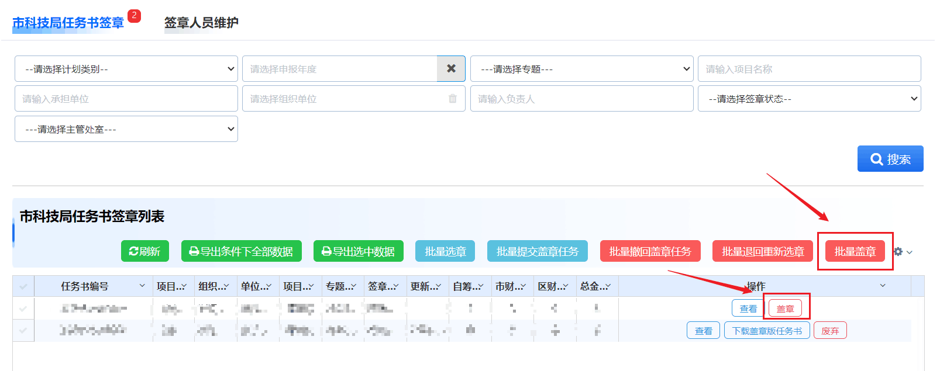
承担单位、组织单位线上签章
若承担单位或组织单位中至少有一方为企业或社会团体，则只能线下签章，操作方法详见下一页；
若承担单位以及组织单位均为党政机关和事业单位，则可以线上签章。
线上签章步骤：
等待市科技局完成任务书选章后，进入任务书签章环节。
承担单位、组织单位依次登录“广州科技大脑”，按照下方指引完成任务书电子签章。

Slide 32
线下签章
若承担单位或组织单位中至少有一方为企业或社会团体，则只能线下签章；
若承担单位以及组织单位均为党政机关和事业单位，则可以线上签章。
线下流程如下： 1. 等待市科技局开启线下盖章流程。
2. 三方完成任务书盖章后，分发纸质任务书原件。业务主管处室（若为简政放权专题，此步由组织单位负责）负责将盖章后的任务书完整版扫描件上传到“广州科技大脑”，结束盖章流程。
简政放权专题包括：基础与基础应用研究专题、市校院（企）联合资助项目、行业科技协同创新中心建设专题。
任务书是项目过程管理和结题验收的重要依据，原则上，上传后不得修改。

